Slide 1

ADM3745
Fiscalité I
Cours 1

Slide 2
Ordre du jour
1. Présentation du syllabus
2. Introduction à la fiscalité
3. Aspects administratifs et sujets connexes

Slide 3
1. Présentation du syllabus

Slide 4
2. Introduction à la fiscalité

Slide 5
Pourquoi étudier la fiscalité?
Interaction avec plusieurs domaines (pénal, familial, commercial)
Outil de politique économique et social du gouvernement
Gestion d’affaires

Slide 6
Qu’est-ce que l’impôt?
Prélèvement obligatoire
Transfert des ressources du secteur privé au secteur public

Slide 7
D’où vient l’impôt?
Pouvoir fédéral : article 91(3), Loi constitutionnelle de 1867 (1867)
Pouvoirs provinciaux : article 92(2), Loi constitutionnelle de 1867 (1867)
Impôt « temporaire » : Loi de l’impôt du temps de guerre (1917)
Impôt « permanent » : Loi de l’impôt sur le revenu (1949)

Slide 8
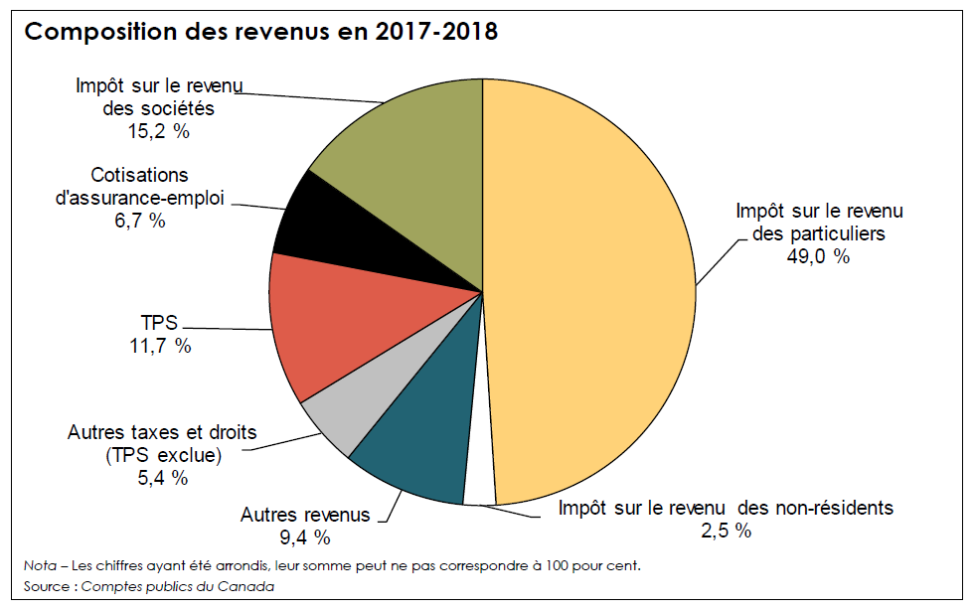

Slide 9
Qu’avons-nous maintenant?
Imposition par le gouvernement fédéral depuis 1949
Imposition par les gouvernements provinciaux depuis 1954 (mené par le Québec)
Administration par l’ARC (à part pour le Québec et l’Alberta pour les sociétés)
Système largement basé sur les réformes fiscales de 1972 et 1988

Slide 10
Joueurs
Gouvernements fédéral et provinciaux
Agence du revenu du Canada (ARC)
Ministère des Finances Canada
Ministère de la Justice Canada
Comptables
Avocats fiscalistes
Professionnels de l’impôt
Autres

Slide 11
Principes d’imposition
Équité
Neutralité
Certitude
Simplicité
Ces principes sont-ils atteints?

Slide 12
Sources du droit fiscal
Lois (Loi de l’impôt sur le revenu)
Règlements (Règlement de l’impôt sur le revenu)
Conventions fiscales (93 pays)
Accords d’échange de renseignements fiscaux (24)
Cours de justice (Cour canadienne de l’impôt, Cour d’appel fédérale, Cour suprême du Canada)

Slide 13
Autres ressources
(disponibles sur le site Web de l’ARC)
Bulletins d’interprétation
Folios
Circulaires
Formulaires et guides
Autres

Slide 14
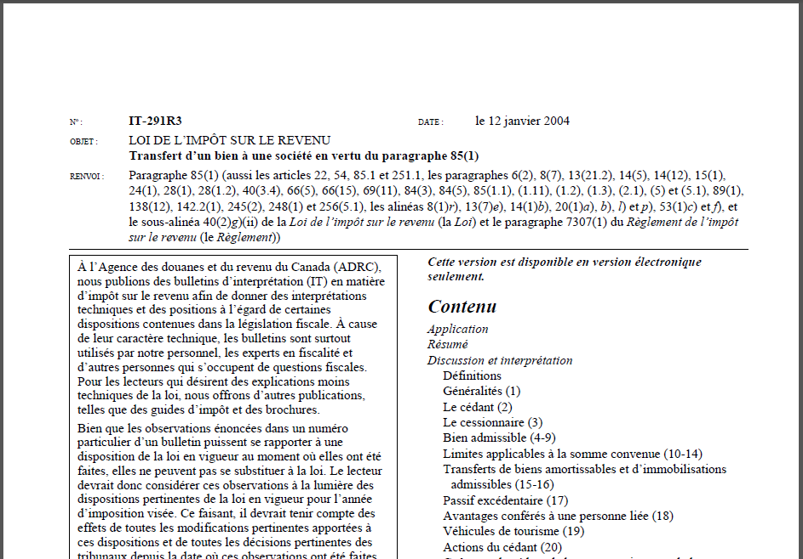
Bulletins d’interprétation

Slide 15
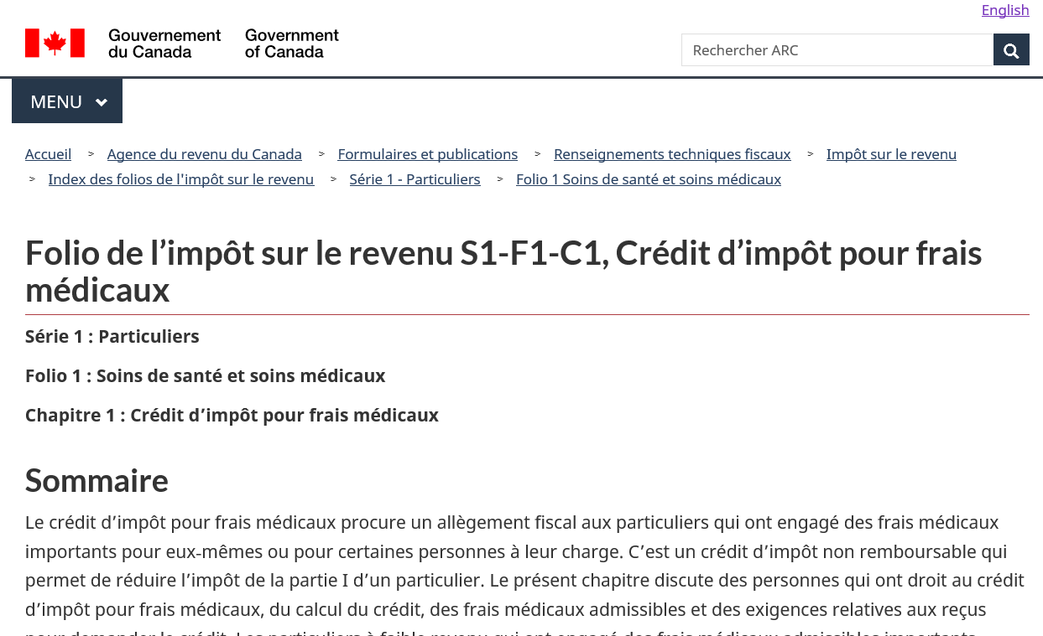
Folios

Slide 16
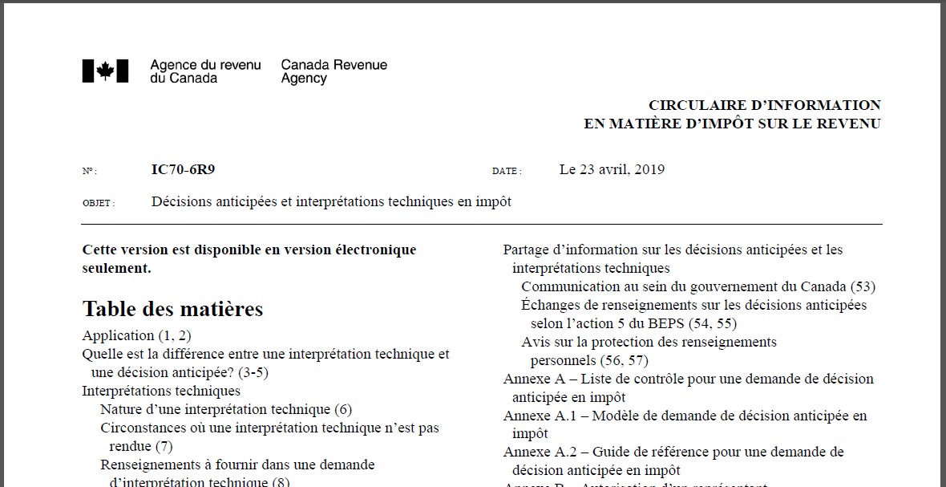
Circulaires

Slide 17
Formulaires et guides
https://www.canada.ca/fr/agence-revenu/services/formulaires-publications.html

Slide 18
Structure de la LIR
PARTIE I : Imposition des revenus de tous les contribuables
PARTIE I.01 à XIV : Impôts spéciaux (pension de la sécurité de vieillesse)
PARTIE XV : Règles administratives
PARTIE XVI : Évitement fiscal
PARTIE XVII : Interprétation de la LIR

Slide 19
Au prochain cours!
Chapitres B, C et D

